Slide 1
Projet PFE
Filière : Ingénieur des Systèms d’Information
Conception et réalisation d’une application desktop pour la gestion de stock
Réalisé par :
BENDADA Mouhammed Amin
MARGOUM Ayoub
MOUSSAOUI Mohammed
MELHAOUI Mohammed
SETTOUTI Mimoun Mehdi
ZAMMOURI Yousra
Encadré par
Mr. BERRICH Saad
Année Universitaire 2020-2021

Slide 2
GESTION DE STOCK
01
Introduction générale
02
Contexte générale du Projet
03
Analyse et Conception
04
Réalisation
05
Conclusion

Slide 3


De nos jours, la gestion de stock d'une façon automatisée occupe une place privilégiée dans le monde de l'informatique. L'avantage incontesté de cette technologie est sa possibilité regroupement de plusieurs produits, suivis en vue de leur utilisation ou consommation par les services.
Notre projet est sous le thème « Aménagement d’une nouvelle structure de stockage et redéfinition de la politique d’approvisionnement » effectué dans le cadre d’un projet de réorganisation de l’activité du magasin.
Ce concept, né il y a quelque temps de la prise de conscience que les donner du stock doit être conserver, est désormais un élément dont les entreprises ne peuvent plus se passer.

Slide 4


Contexte général du projet

Slide 5

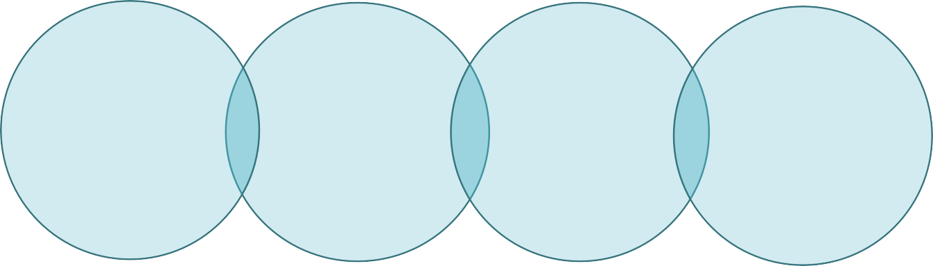


Compétences
Savoir
Outils
Techniques
Déroulement du projet

Slide 6


Problématique

Slide 7

Problématique
Problématiques pour la gestion de stock
perte de données
Difficulté de vente.
Vente et achat non suivie .
Validation de stock

Slide 8


Problématique
Que peut t’on faire pour aider un magasin pour gérer son stock, la création de facture et statistique de vente?

Slide 9


Solution proposée

Slide 10


Application Desktop qui permet de :
Gérer le stock.
Création de facture.
Statistique de général.
Enregistrement des donner.
Consultation de vente

Slide 11

Analyse et Conception

Slide 12


Analyse et Conception

Slide 13
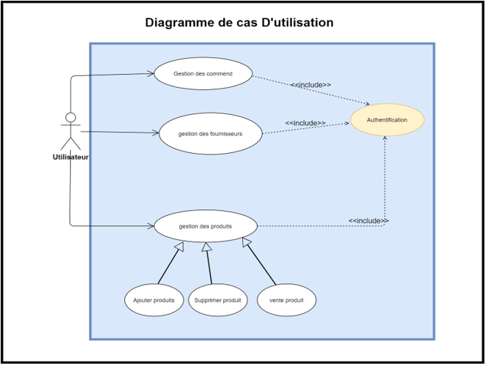
Diagramme de Cas d’Utilisation

Slide 14
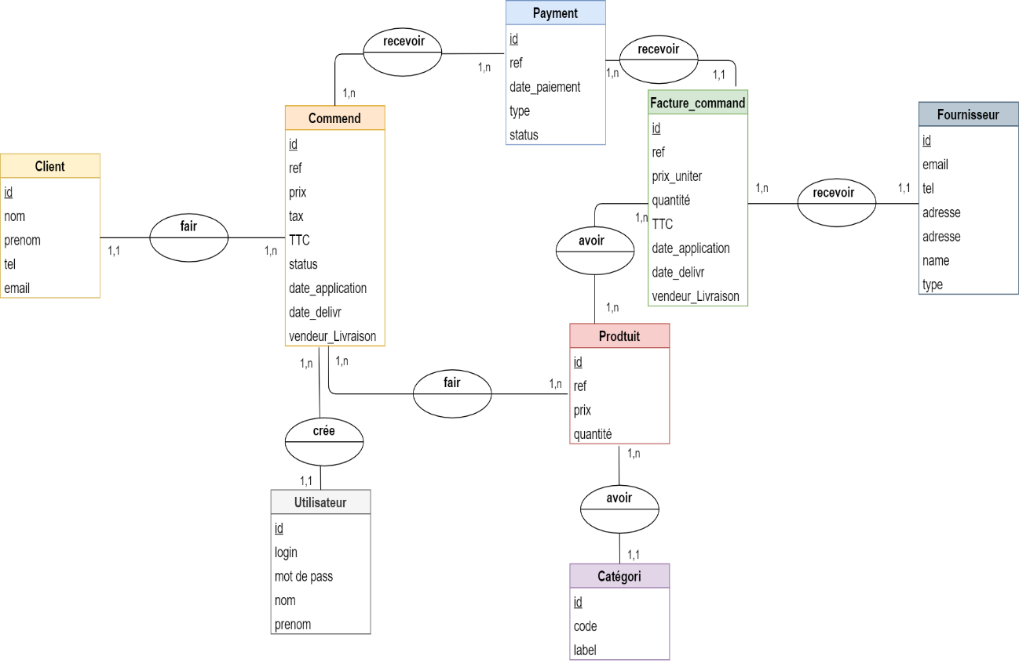
Diagramme de Classe

Slide 15


Réalisation

Slide 16







Réalisation Environnement de travail

Slide 17
Démonstration

Slide 18



Conclusion et perspectives

Slide 19
Conclusion
12

Slide 20



Acquérir de nouvelles connaissances : Hibernate, Maven, vaster soft, tiwulfx .
Assimiler les différents outils acquis : JavaFX,MySql
S’intégrer dans la vie professionnelle.
Confronter les problèmes avec patience.

Slide 21
Merci
Pour votre attention

